Slide 1
Закончите предложения:
В зелёных растениях на свету идёт процесс …
2. Животные в отличие от растений поглощают…
3. Природное сообщество - это….

Slide 2
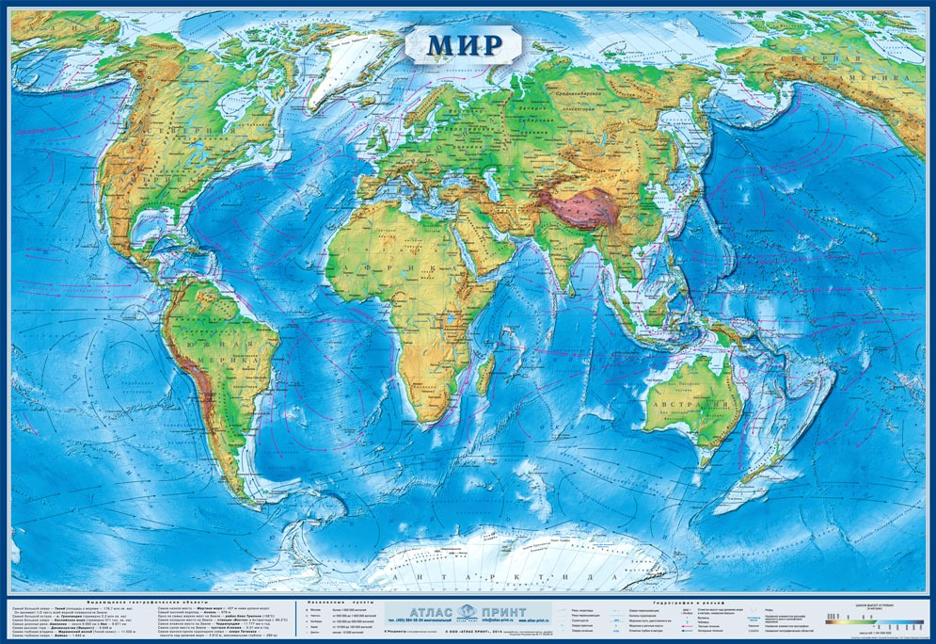
Если на карту Земли посмотреть,
Земли на Земле всего одна треть.
Но страшный вопрос возникает тогда?
Планета должна называться ВОДА.

Slide 3
«Жизнь в Мировом океане»

Slide 4
Гидросфера =
Мировой океан +
воды суши +
вода в атмосфере.

Slide 5
Группы организмов, населяющие океан
Планктон
Активно плавающие организмы
Обитатели дна

Slide 6
"Использование Мирового океана человеком"
Область применения | Примеры
Дно
Толща воды
Поверхностные слои

Slide 7
"Использование Мирового океана человеком"
Область применения | Примеры
Дно | Разведка и добыча полезных ископаемых, лов животных, ведущих придонный образ жизни
Толща воды | Лов рыб, черепах
Поверхностные слои | Лов китов, сбор планктона, сбор водорослей (морской капусты)

Slide 8
Домашнее задание
Изучите &28 учебника. Выполните задания рубрики "Подумайте!", "Проверьте свои знания"

